Slide 1
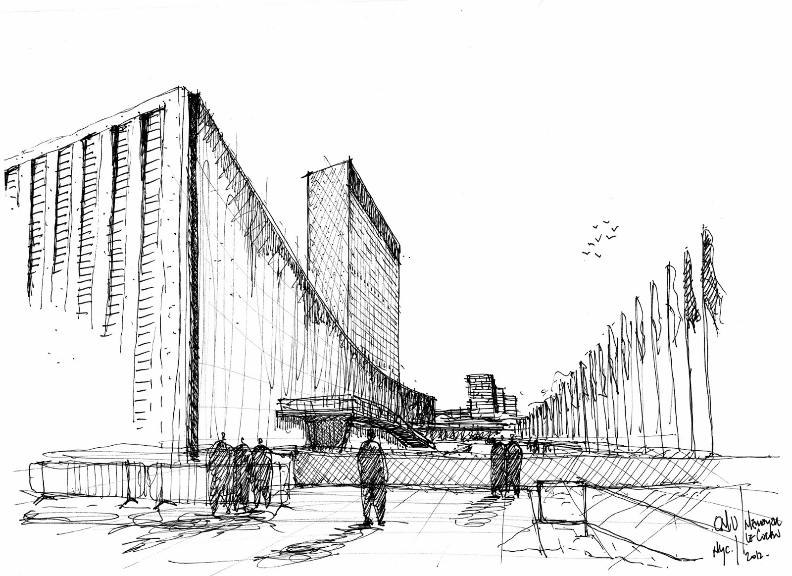
LÍNEA DE TEORIA Y PATRIMONIO
INSTRUMENTOS | PATRIMONIO | | HISTORIA | TEORIA

Slide 2
IDENTIFICACIÓN DE LA ASIGNATURA
ANTECEDENTES GENERALES
Nombre de la Asignatura: | Historia y patrimonio arquitectónico I |  |  | Plan Curricular: | AR02
Escuela: | Arquitectura |  |  | Facultad: | FAUP
Pre-Requisitos: | Historia del arte |  |  | Código: | 3381
Ubicación en Plan de Estudios: | Cuarto Semestre |  | Ciclo inicial
Carácter: | Semestral |  | Obligatorio
CARGA ACADÉMICA
Créditos: | 3 Créditos |  | 81 hrs. Cronológicas totales
Tiempo presencial: | 4 hrs. Académicas por semana | Equivalen a 3 hrs. Cronológicas por semana | 54 hrs cronológicas
Tiempo no presencial | 1,5 hrs. Nota: Las horas no presenciales corresponden al tiempo que el alumno dedica a actividades fueras de las programadas académicamente. Por ej. Desarrollo de proyectos, trabajos de investigación, lectura de textos, pesquisa bibliográfica, estudio para pruebas, etc. y en este programa debe garantizarse que no serán excedidas. |  | 27 hrs. Cronológicas no presenciales por semestre
Vigencia: | 2012-2014
EQUIPO DOCENTE
Identificación del equipo docente
Nombre | Antecedentes
ABSTRACT
La asignatura de Historia y Patrimonio Arquitectónico I, se sitúa en la línea curricular de Teoría e Historia y es la segunda de las cinco asignaturas de Historia de la Arquitectura que componen dicha línea. Ubicada en el ciclo inicial, en el cuarto semestre de la Carrera, su objetivo principal es formar competencias básicas en los estudiantes que permitan construir una formación conceptual basada en la comprensión del proceso arquitectónico como un fenómeno creativo ligado a un tiempo histórico, cultural y natural.
En lo cognitivo se considera el conocimiento del corpus histórico de las obras y patrimonio de la arquitectura moderna, tanto en general como en relación a las obras latinoamericanas y especialmente chilenas, las que deberán ser identificadas y valoradas desde la perspectiva de las formas de pensar la historia y la modernidad en base a algunos autores consagrados considerándose aspectos del patrimonio moderno y de su rescate documental.
OBJETIVO HABILITANTE
Ser capaz de comprender el proceso arquitectónico como un fenómeno creativo ligado a un tiempo histórico, cultural, natural y técnico.
Comprender el proceso arquitectónico como un fenómeno creativo ligado a un tiempo histórico, cultural, natural y técnico.
Conocer respecto de cómo se genera y desarrolla la arquitectura del siglo XX según distintas problemáticas contemporáneas y distinguir, en los distintos fenómenos artísticos contemporáneos, los aspectos que podrían influir en la producción arquitectónica actual.
PATRIMONIO I

Slide 3
CONTENIDOS
UNIDAD 1 INICIOS DE LA ARQUITECTURA MODERNA UNIDAD 2 HISTORIAS DE LA ARQUITECTURA MODERNA UNIDAD 3 ARQUITECTURA LATINOAMERICANA Y CHILENA MODERNAS Orígenes e inicios. Estrategias y transformaciones.
FORMULACIÓN DE EJERCICIO DE SALIDA
CICLO | COMPETENCIAS | NIVEL
INICIAL | 1.1. Determinar condicionantes ambientales, sociales y culturales del problema arquitectónico. | N2
INTERMEDIO
AVANZADO | 1.4. Formular fundamentos de intervención proyectual desde bases ambientales, sociales, culturales, históricas, patrimoniales, y estéticas del contexto. | N1
 | 1.10. Comunicar procesos y resultados de diseño. | N1
 | 3.1. Detectar áreas temáticas y problemas de investigación en el campo de la arquitectura y el urbanismo. | N2
 | 3.2. Desarrollar estudios e investigaciones a nivel básico aplicando procedimientos metodológicos. | N2
 | 3.3. Difundir resultados de la investigación. | N2
IMAGEN O DOCUMENTO DE PROYECTO
EJERCICIO DE SALIDA
ARQUITECTURA LATINOAMERICANA Y CHILENA MODERNAS

Slide 4
LECTURA CRÍTICA ESTUDIANTE RESPECTO DE LA UNIDAD
REGISTRO DEL ESTUDIANTE SOBRE OBSERVACIONES DOCENTE
IMAGEN O DOCUMENTO PRINCIPAL
IMAGEN O DOCUMENTO SECUNDARIO
IMAGEN O DOCUMENTO SECUNDARIO

Slide 5
DIMENSIONES A EVALUAR
Reconocer variables diacrónicas básicas. Establecer relaciones entre proyecto, obra arquitectónica y los aspectos históricos. Formular proposiciones elementales relativas al campo arquitectónico. Reconocer elementos de observación arquitectónico patrimonial. Conocer teorías contemporáneas de la arquitectura que posibiliten puntos de vista exploratorios. Manejar matriz histórica de la disciplina arquitectónica. Manejar técnica de escritura y exposición oral.
NOTA ULTIMA UNIDAD
PROMEDIO FINAL
IMAGEN O DOCUMENTO SIGNIFICATIVO

Slide 6
IDENTIFICACIÓN DE LA ASIGNATURA
ANTECEDENTES GENERALES
Nombre de la Asignatura: | Historia y patrimonio arquitectónico II |  |  | Plan Curricular: | AR02
Escuela: | Arquitectura |  |  | Facultad: | FAUP
Pre-Requisitos: | Historia y patrimonio arquitectónico I |  |  | Código: | 3399
Ubicación en Plan de Estudios: | Quinto Semestre |  | Ciclo intermedio
Carácter: | Semestral |  | Obligatorio
CARGA ACADÉMICA
Créditos: | 3 Créditos |  | 81 hrs. Cronológicas totales
Tiempo presencial: | 4 hrs. Académicas por semana | Equivalen a 3 hrs. Cronológicas por semana | 54 hrs cronológicas
Tiempo no presencial | 1,5 hrs. Nota: Las horas no presenciales corresponden al tiempo que el alumno dedica a actividades fueras de las programadas académicamente. Por ej. Desarrollo de proyectos, trabajos de investigación, lectura de textos, pesquisa bibliográfica, estudio para pruebas, etc. y en este programa debe garantizarse que no serán excedidas. |  | 27 hrs. Cronológicas no presenciales por semestre
Vigencia: | 2012-2014
EQUIPO DOCENTE
Identificación del equipo docente
Nombre | Antecedentes
ABSTRACT
Introducir al estudiante en la adquisición de un corpus histórico del campo de la arquitectura. Entregar aquellos antecedentes histórico – arquitectónicos que permiten comprender el proceso de generación y desarrollo que ha tenido la arquitectura hacia fines del siglo XX.
Otorgar aquellas herramientas necesarias para introducirlo al método de investigación propio del campo de la historia de la arquitectura.
OBJETIVO HABILITANTE
Reconocer prospectivamente las intervenciones en el patrimonio arquitectónico y urbano desde teorías, metodologías y criterios de intervención desarrollados en la actualidad, tanto nacional como internacional.
Demostrar capacidad de apreciación histórica crítica en relación con la producción arquitectónica nacional actual.
PATRIMONIO II

Slide 7
CONTENIDOS
UNIDAD 1 EL ESTILO INTERNACIONAL, SU CUESTIONAMIENTO Y LAS PROPOSICIONES POSMODERNAS UNIDAD 2 EL PATRIMONIO ARQUITECTONICO Y URBANO CONTEMPORANEO Terminología patrimonial y conceptos generales sobre Patrimonio. Legislación internacional. Legislación nacional: Ley 17.288 de Monumentos Nacionales. Artículo 60 Ley General de Urbanismo y Construcción. Conceptos y criterios de la restauración crítica. Intervenciones y puesta en valor de patrimonio arquitectónico y urbano. Casos nacionales. Análisis crítico.
FORMULACIÓN DE EJERCICIO DE SALIDA
CICLO | COMPETENCIAS | NIVEL
INICIAL | 1.1. Determinar condicionantes ambientales, sociales y culturales del problema arquitectónico. | N2
INTERMEDIO
AVANZADO | 1.4. Formular fundamentos de intervención proyectual desde bases ambientales, sociales, culturales, históricas, patrimoniales, y estéticas del contexto. | N2
 | 1.10. Comunicar procesos y resultados de diseño. | N2
 | 3.1. Detectar áreas temáticas y problemas de investigación en el campo de la arquitectura y el urbanismo. | N2
 | 3.2. Desarrollar estudios e investigaciones a nivel básico aplicando procedimientos metodológicos. | N2
 | 3.3. Difundir resultados de la investigación. | N2
IMAGEN O DOCUMENTO DE PROYECTO
EJERCICIO DE SALIDA
EL PATRIMONIO ARQUITECTONICO Y URBANO CONTEMPORANEO

Slide 8
LECTURA CRÍTICA ESTUDIANTE RESPECTO DE LA UNIDAD
REGISTRO DEL ESTUDIANTE SOBRE OBSERVACIONES DOCENTE
IMAGEN O DOCUMENTO PRINCIPAL
IMAGEN O DOCUMENTO SECUNDARIO
IMAGEN O DOCUMENTO SECUNDARIO

Slide 9
DIMENSIONES A EVALUAR
Integrar información para realizar lectura de análisis cultural. Manejar elementos básicos de análisis del problema arquitectónico patrimonial. Conocer teorías interpretativas de la arquitectura. Conocer teorías de interpretación histórica de la arquitectura. Conocer referentes teóricos relacionados con la teoría de lugar. Manejar con cierta propiedad teorías del arte y la composición arquitectónica. Conocer teorías contemporáneas de la arquitectura que posibiliten puntos de vista exploratorios o prospectivos. Registrar, interpretar, sistematizar y comunicar resultados.
NOTA ULTIMA UNIDAD
PROMEDIO FINAL
IMAGEN O DOCUMENTO SIGNIFICATIVO

Slide 10
IDENTIFICACIÓN DE LA ASIGNATURA
ANTECEDENTES GENERALES
Nombre de la Asignatura: | Historia y patrimonio arquitectónico III |  |  | Plan Curricular: | AR02
Escuela: | Arquitectura |  |  | Facultad: | FAUP
Pre-Requisitos: | Historia y patrimonio arquitectónico II |  |  | Código: | 3404
Ubicación en Plan de Estudios: | Sexto Semestre |  | Ciclo avanzado
Carácter: | Semestral |  | Obligatorio
CARGA ACADÉMICA
Créditos: | 3 Créditos |  | 81 hrs. Cronológicas totales
Tiempo presencial: | 4 hrs. Académicas por semana | Equivalen a 3 hrs. Cronológicas por semana | 54 hrs cronológicas
Tiempo no presencial | 1,5 hrs. Nota: Las horas no presenciales corresponden al tiempo que el alumno dedica a actividades fueras de las programadas académicamente. Por ej. Desarrollo de proyectos, trabajos de investigación, lectura de textos, pesquisa bibliográfica, estudio para pruebas, etc. y en este programa debe garantizarse que no serán excedidas. |  | 27 hrs. Cronológicas no presenciales por semestre
Vigencia: | 2012-2014
EQUIPO DOCENTE
Identificación del equipo docente
Nombre | Antecedentes
ABSTRACT
La asignatura de Historia y Patrimonio Arquitectónico III se sitúa en la línea curricular de Teoría e Historia y corresponde a la cuarta de las asignaturas de Historia de las cinco que componen esta línea. Ubicada en el ciclo intermedio, su objetivo principal es formar y desarrollar competencias intermedias que permitan al alumno validar la producción arquitectónica antigua, medieval y moderna entendiendo los procesos históricos que han conducido a las expresiones artísticas de esos períodos y su trascendencia en expresiones posteriores.
OBJETIVO HABILITANTE
Adquirir y desarrollar capacidades iniciales para la investigación; proporcionando conocimientos, hábitos y actitudes necesarias para la formación y auto-formación del sentido y valor de la reflexión teórica en la práctica misma. Este proceso apunta a desarrollarse desde la experiencia primera del estudiante con el entorno inmediato, para luego introducir la idea de lectura o “comprensión de mundo” a partir de la reflexión sostenida desde la teoría.
Conocer y manejar principios iniciales investigativos, percibiendo y reflexionando a partir de su entorno inmediato, el mundo externo basándose en la teoría como una reflexión sostenida.
PATRIMONIO III

Slide 11
CONTENIDOS
UNIDAD 1 PATRIMONIO ARQUITECTONICO EN LA ANTIGUEDAD UNIDAD 2 EL PATRIMONIO ARQUITECTONICO EN LA EDAD MEDIA UNIDAD 3 EL ARTE EN EL RENACIMIENTO Y EL BARROCO El humanismo renacentista. Florencia y el origen del Renacimiento. Brunelleschi y su obra. Alberti y la nueva visión de lo clásico. La perspectiva y la pintura. Los pintores del Renacimiento Florentino. Los grandes artistas universales. Leonardo, Miguel Angel y Rafael. El Renacimiento en el resto de Europa
FORMULACIÓN DE EJERCICIO DE SALIDA
CICLO | COMPETENCIAS | NIVEL
INICIAL | 1.1. Determinar condicionantes ambientales, sociales y culturales del problema arquitectónico. | N3
INTERMEDIO
AVANZADO | 1.4. Formular fundamentos de intervención proyectual desde bases ambientales, sociales, culturales, históricas, patrimoniales, y estéticas del contexto. | N3
 | 1.10. Comunicar procesos y resultados de diseño. | N3
 | 3.1. Detectar áreas temáticas y problemas de investigación en el campo de la arquitectura y el urbanismo. | N3
 | 3.2. Desarrollar estudios e investigaciones a nivel básico aplicando procedimientos metodológicos. | N3
 | 3.3. Difundir resultados de la investigación. | N3
IMAGEN O DOCUMENTO DE PROYECTO
EJERCICIO DE SALIDA
EL ARTE EN EL RENACIMIENTO Y EL BARROCO

Slide 12
LECTURA CRÍTICA ESTUDIANTE RESPECTO DE LA UNIDAD
REGISTRO DEL ESTUDIANTE SOBRE OBSERVACIONES DOCENTE
IMAGEN O DOCUMENTO PRINCIPAL
IMAGEN O DOCUMENTO SECUNDARIO
IMAGEN O DOCUMENTO SECUNDARIO

Slide 13
DIMENSIONES A EVALUAR
Integrar información para realizar lectura de análisis cultural. Reconocer temáticas investigativas disciplinares. Conocer teorías interpretativas de la arquitectura. Conocer teorías de interpretación histórica de la arquitectura. Conocer teorías contemporáneas de la arquitectura que posibiliten puntos de vista exploratorios. Manejar cuerpos bibliográficos. Comunicar procesos y resultados. Manejar estándares avanzados de comunicación verbal.
NOTA ULTIMA UNIDAD
PROMEDIO FINAL
IMAGEN O DOCUMENTO SIGNIFICATIVO

